Slide 1
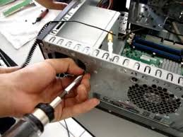
Mantenimiento preventivo de computadoras
¿Cómo podemos cuidar mejor nuestra computadora?
Javier Alejandro García Jerez

Slide 2

Mantenimiento
Mantener una PC, se cree que es algo fácil e incluso innecesario. Muchos usuarios de computadoras no saben ni que versión de Windows, MAC o Linux tienen, ni los riesgos que pueden tener al dejar la información en la computadora sin un mantenimiento preventivo de computadoras.

Slide 3
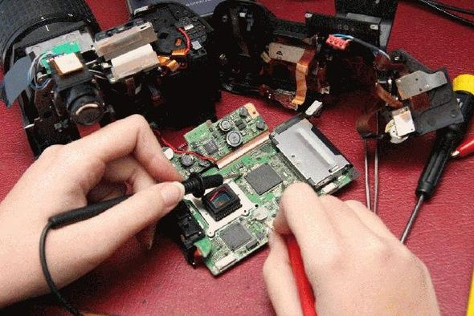
¿Como se hace?
El mantenimiento preventivo de computadoras se podría definir de una manera más seria como una serie de cosas que un técnico hace para lograr que el sistema no tenga ninguna falla y si está fallando algo, arreglarlo y si no se puede arreglar hacer todo lo posible para reducir la falla.

Slide 4
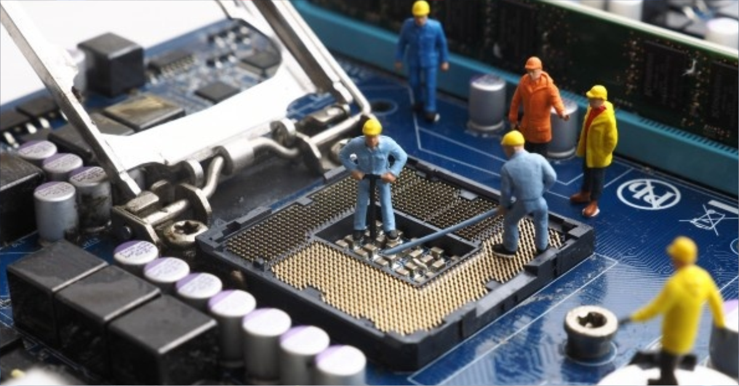
Este mantenimiento es tanto de Software (programas, como un anti-virus, un sistema operativo como Windows) y Hardware que es la parte “física” de nuestra computadora (el teclado, el mouse, la impresora).

Slide 5

También se realiza un respaldo de datos, también conocido como backup de los datos más importantes del usuario. Se verifica que el sistema operativo esté actualizado, como también que este licenciado. Se revisan todos los software instalados para saber si están funcionando bien, si alguno contiene algún virus o malware y también se revisa todo el interior como el disco rigido, el procesador, ventiladores y la memoria RAM.

Slide 6
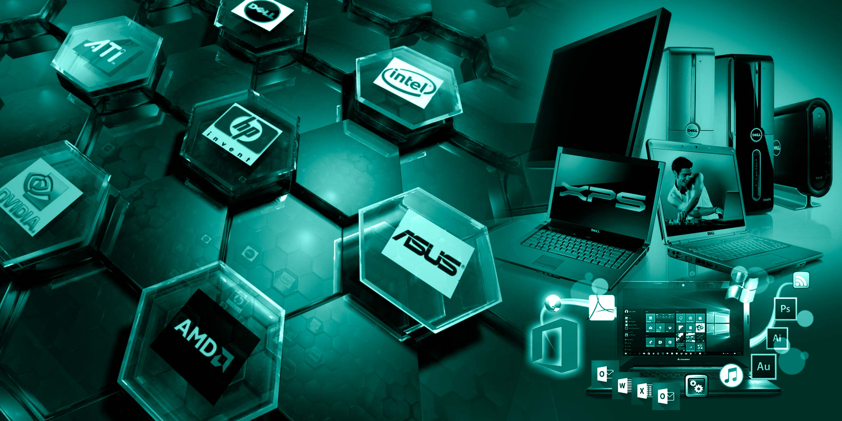
Así se lleva a cabo el mantenimiento preventivo de una PC, vale aclarar que hay más cosas que se hacen, aunque son similares pero es de suma importancia que si no se tiene conocimiento amplio no se debe hacer un mantenimiento preventivo por si solo, es por esto la importancia del mantenimiento preventivo a cargo de una empresa de computadoras.

Slide 7
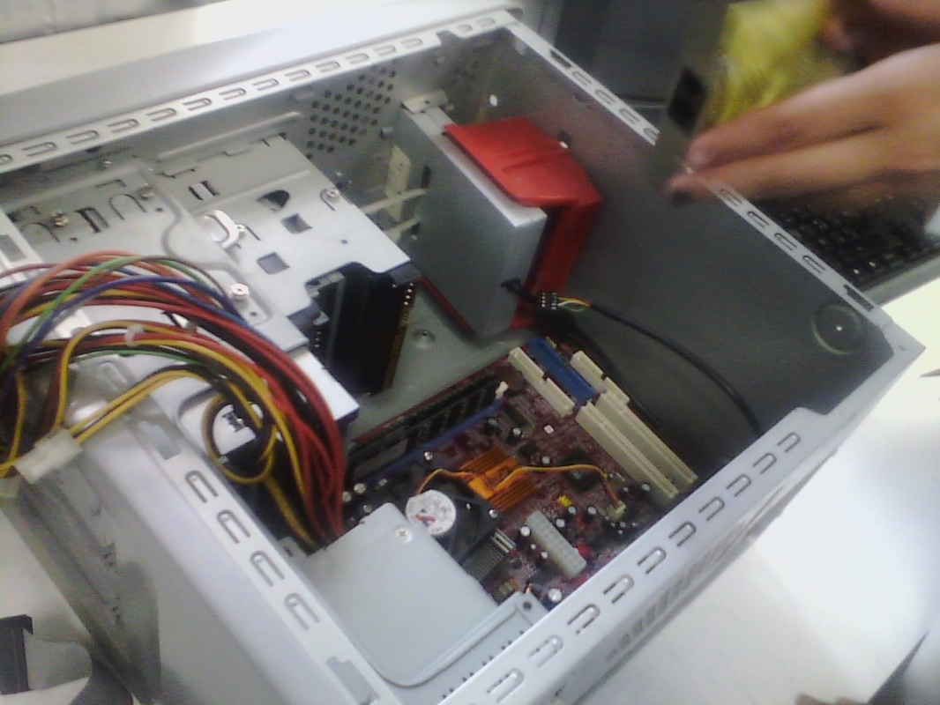

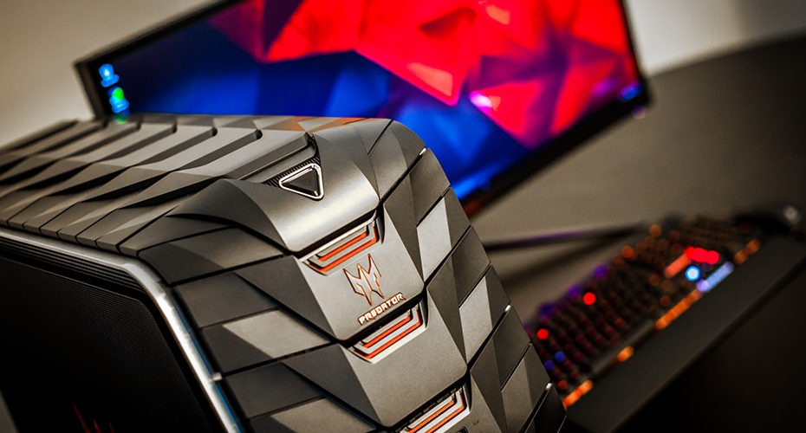
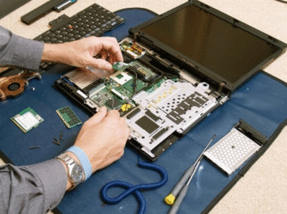
Mantenimiento Preventivo

Slide 8
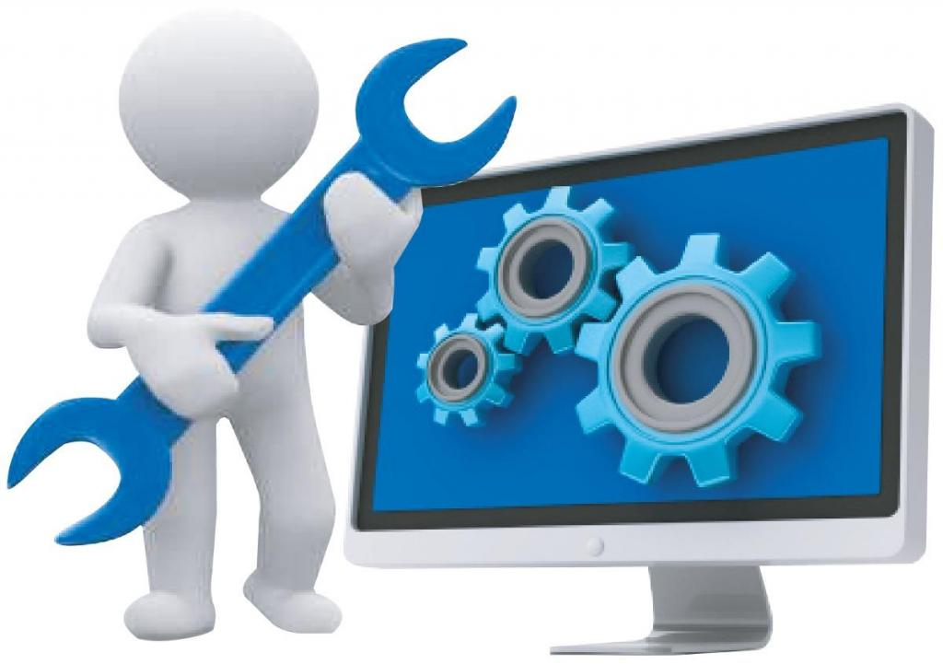
¡Gracias por su atención!

